Slide 1















기획 : 안제철 , 강희승
개발 : 박소빈 , 이지호
“잼러쉬” 기획서
Jem Rush

Slide 2
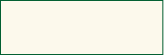

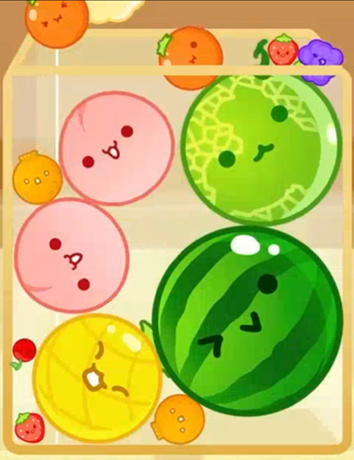

02
~
23
개요
! 게임 소개 ! - 벤치마킹
플레이어는 상단 UI를 통해 좌우로 현재의 과일을 이동 시킬 수 있음
같은 종류의 과일이 만난결우 다른 과일로 변경되며 과일의 크기가 커진다
플레이어는 우측의 UI를 통해 다음 얻을 수 있는 과일을 알 수 있으며
그 정보를 통해 과일을 이동시킬 위치를 정한다.
만약 과일이 정해진 데드라인을 넘길 경우 그 즉시 게임이 종료된다.
! 위 게임에서 착안한 시스템으 서로 일치하는 오브젝트가 만날 경우
다른 하나의 오브젝트로 변경되는 것과 데드라인 시스템 착안 !
게임이름 : [ 수박 게임 ]
게임 장르 : 퍼즐

Slide 3
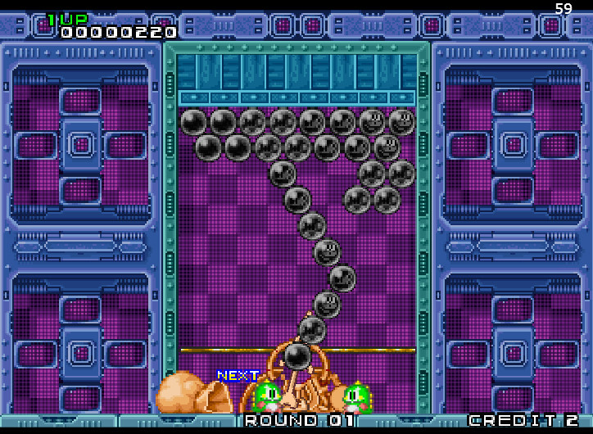
02
~
23
개요
! 게임 소개 ! - 벤치마킹
같은 색상의 공이 3가지 모일경우 공을 제거할 수 있으며 제거되는 공과 붙어있는 공들도 같이 제거하며 점수를 올리는 게임
하단 중앙의 화살표 UI를 통해 공을 발사할 각도를 설정 가능
만약 좌우측의 벽에 공이 닿을 경우 설정한 각도의 반사각도로 공이 튕겨 나간다
하단의 데드라인까지 공이 쌓일경우 게임이 종료된다
위 게임에서 착안한 시스템은 공을 쏘는 각도를 정할 수 있는 발사각도 시스템과 벽과 오브젝트가 닿으면
반사각으로 날아가는 반사각도
게임이름 : [ 퍼즐 보블 ]
게임 장르 : 퍼즐

Slide 4

02
~
23
개요
게임 기본 컨셉
새총으로 보석을 발사하여 가장 비싼 보석인 다이아몬드를 만들어내는 게임
화면 비율운 9:16으로 설정하여 모든 Unity 작업 환경에서 해상도를
가로 1080/ 세로 1920으로 설정하여 작업한다.
또한 Android 빌드를 위한 밑 작업 “먼저” 실행할 것
게임이름 : [ 광물 대소동 ]
게임 장르 : 퍼즐
화면 비율 : 9:16
플랫폼 Android

Slide 5
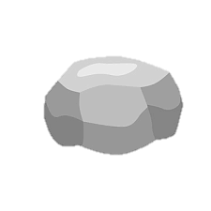




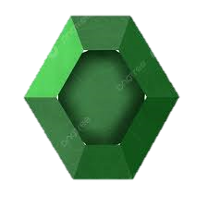

02
~
23
시스템 기획
광물 시스템 - 개요
광물 시스템은 게임을 진행하기 위한 가장 기본적인 오브젝트 시스템
플레이어는 광물을 쌓으며 같은 단계의 광물물이 서로 접촉 / 상위 1단계위 광물로 변환
서로 다른 단계의 광물이 접촉할 시 충돌만 할뿐 다른 추가 사항 X
하위단계 + 하위단계 = 1상위단계
하위단계 + 상위단계 = 현상유지

Slide 6


02
~
23
시스템 기획
광물 시스템 - 데드라인
가로 1080
세로 1920
Fail ㅠㅠ
데드라인은 y축 -800 위치
광물이 데드라인을 조금이라도 벗어났을때
2초를 기다린 이후 데드라인을 벗어난
상태일경우 게임종료
9:16 비율

Slide 7
02
~
23
시스템 기획
광물 시스템 - 점수산정
광물이 서로 찹혀질 경우 점수를 얻을 수 있으며
점수 산정 방식 및 각 광물별 점수는 데이터 테이블에서 추가적인 설명
광물 + 광물 = 합쳐질 경우 점수 획득
합쳐지지 않은 광물일 경우 점수 : 미획득

Slide 8
02
~
23
시스템 기획
광물 시스템 - 시스템구조
UI화면
결과
상시루트
게임실행
조건부루트
유저의 행동
상태
반복루트
광물생성
화면터치
광물발사
불일치한
광물 충돌
단계상승
조건미충족
게임종료
조정한 위치에
광물 배치
동일한
광물 충돌
단계상승
조건충족
상위단계
광물변경
데드라인에
침범
2초 대기

Slide 9
02
~
23
시스템 기획
광물 시스템 - 플로우차트
점수획득 완료
게임화면 – 광물배치
다른 광물 배치
소멸
두 광물이
서로 충돌 하였나?
두 광물의
종류가
같은가?
광물의
단계가
12미만
다음단계로
광물을 변경
TRUE
현재상황 유지
False

Slide 10

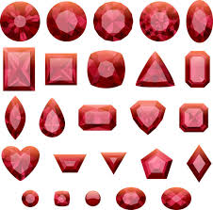
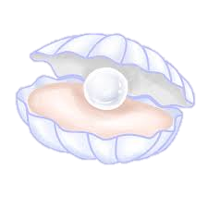
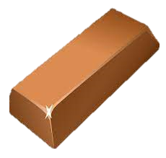


02
~
23
시스템 기획
광물 시스템 - 광물 단계 및 레퍼런스 이미지
 | 1단계 돌 (Defalt Object |  | 5단계 금 ( 4단계 + 4단계 ) |  | 9단계 루비 ( 8단계 + 8단계 )
 | 2단계 철 ( 1단계 + 1단계) |  | 6단계 진주 ( 5단계 + 5단계 ) |  | 10단계 토파즈 ( 9단계 + 9단계 )
 | 3단계 구리 ( 2단계 + 2단계) |  | 7단계 자수정 ( 6단계 + 6단계 ) |  | 11단계 에메랄드 ( 10단계 + 10단계)
 | 4단계 은 ( 3단계+ 3단계) |  | 8단계 사파이어 ( 7단계 + 7단계 ) |  | 12단계 다이아몬드 (11단계 + 11단계 )
다아이몬드 + 다이아몬드 -> 소멸 (12단계 + 12단계)

Slide 11
02
~
23
시스템 기획
광물 시스템 - 컨셉 레퍼런스
이름 | 주요색상코드 (HEX) | Scale 크기 | 이미지 크기 | 제작 모양 ( 10페이지 레퍼런스 이미지 참조 )
돌 | #BDBDBD | 15% | 250 x 250 고정 | 레퍼런스 이미지 참조
철 | #BBC9CA | 18% |  | 레퍼런스 이미지 참조
구리 | #DB8B64 | 21% |  | 주괴 모양을 띄고 있다
은 | #C0C0C0 | 25% |  | 주괴 모양을 띄고 있다
금 | #ECC758 | 30% |  | 주괴 모양을 띄고 있다
진주 | #F9F9FC | 40% |  | 원형모양을 가지고 있으며 “구”의 오른쪽 상단 부분에 빛이 반사됨
자수정 | #C408CB | 50% |  | 수정모양을 띄고 있으며 빛 반사각 존재
사파이어 | #93BDDA | 60% |  | 눈물 모양을 하고 있으며 빛 반사각 존재
루비 | #B93023 | 70% |  | 하트 모양을 가지고 있으며 빛 반사각 존재
토파즈 | #FAE47F | 80% |  | 세로직선의 길이가 긴 8각형의 모양
에메랄드 | #59D25F | 90% |  | 정 6각형 모양
다이아몬드 | #6AFFF8 | 100% |  | 레퍼런스 이미지 참조

Slide 12
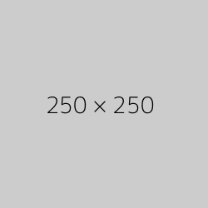
02
~
23
시스템 기획
광물 시스템 - 광물 조건
모든 광물 오브젝트의 이미지 크기는 250x250이며 유니티 Scale을 통해 크기조절
Scale을 미리 조정한 이후 Prepeb으로 사용할 것 ]
이미지 파일은 벡터형식으로 작업 및 확장자는 PNG로 설정
Colliader 사용은 Poligon Collider사용
250x250 캔버스 기준 세로 비율은 캔버스와 딱 맞게 제작
PNG 이미지기에 기본적인 이미지의 모양은 사각형이기에
Poligon Collider를 통해 충돌처리

Slide 13
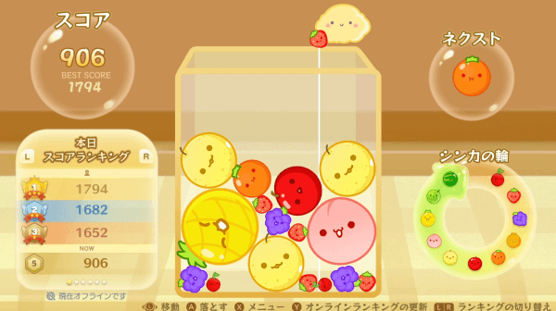
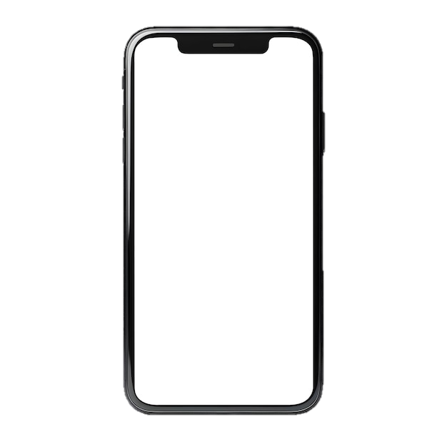


02
~
23
시스템 기획
광물 시스템 - 기본 스폰 기준
게임을 진행 하기 위해 기본적으로 사용되는 광물은 “돌”이지만 획득한 점수에 비례하여 사용이 가능한 광물을 점점 늘려나간다.
즉 “수박게임”의 과일 시스템에서 플레이어가 사용해야하는 과일의 종류가 매번 바뀌는 것처럼 광물 시스템도 획득한 점수에 비례하여 바뀐다.
게임 시작 시 Defalt 값은 “돌”로 시작이지만
다음 발사가 가능한 광물은 랜덤적으로 배치
허나 진주(6단계)까지만 기본스폰이 가능하며
그 이후 단계는 스폰 불가
수박게임 플레이중 과일을 사용할 수록
다음 사용할 과일이 바뀌는 시스템
다음 광물

Slide 14

02
~
23
시스템 기획
새총 시스템 - 개요
새총 시스템은 오브젝트 발사를 위한 플레이어의 가장 기본적인 “행동 시스템”으로
플레이어가 설정한 위치에 광물(오브젝트)가 위치할 수 있게 만드는 시스템이다
새총을 매 초마다 각도가 변경되며 최대 180도의 각도를 가진다.
만약 180도에 도달을 했을 경우 0도의 각도까지 다시 새총의 각이 변경된다.
게임 시작시의 각도는 90도로 고정
1초 경과
1초 경과
시작 각도 90도
각도 135도
각도 180도

Slide 15
02
~
23
시스템 기획
새총 시스템 - 개요
새총 시스템은 오브젝트 발사를 위한 플레이어의 가장 기본적인 “행동 시스템”으로
플레이어가 설정한 위치에 광물(오브젝트)가 위치할 수 있게 만드는 시스템이다
새총을 매 초마다 각도가 변경되며 최대 180도의 각도를 가진다.
만약 180도에 도달을 했을 경우 0도의 각도까지 다시 새총의 각이 변경된다.
게임 시작시의 각도는 90도로 고정
1초 경과
1초 경과
시작 각도 90도
각도 135도
각도 180도

Slide 16

02
~
23
시스템 기획
새총 시스템 - 시스템 구동 방식
기본적으로 게임은 “수박게임”의 게임 방식을 따른다.
하지만 차이점이 있아면 오브젝트를 쌓는 과정은 “ 퍼즐 버블 “의 게임 방식을 따른다.
그러나 오브젝트의 발사각도를 플레이어가 정하는 것이 아닌 초당으로 발사각도가 계속 변경
만약 각도가 180도에 도달할 경우 각도가 0도까지 줄어든다.
초당 45도씩 각도가 변경된다.
게임이 시작할 경우 발사각은 90도로 고정
Ex) 45도 -> 1초뒤 135도

Slide 17
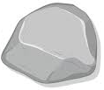

02
~
23
시스템 기획
새총 시스템 - 시스템 구동 방식
화면을 원터치 할 경우
계속 변경되는 발사각도 중
현재 발사각도로 선택되어 오브젝트 발사
선택된 각도로 오브젝트가 이동하는중
벽을 만날경우 오브젝트가 튕기며
반대각도로 전환
각도의 이동방향에 따라
최종 위치에 오브젝트 위치

Slide 18

02
~
23
시스템 기획
새총 시스템 - 시스템 구동 방식
오브젝트가 데드라인을 넘지 않는
이상 게임은 계속 진행된다.
[ 주의사항 ]
만약 날아간 오브젝트가 튕겨서 벽면에 위치
할경우 더이상 중력가속도가 증가하면 안된다.
만약 오브젝트가 겹쳐 데드라인을 2초이상 넘어있다면 게임종료

Slide 19
02
~
23
시스템 기획
새총 시스템 - 시스템 구동 방식
발사한 오브젝트가 아직 배치되지 않고
날아가는 경우 새총은 작동하지 않는다.
( 아직 배치가 되지 않은 판정 )
오브젝트가 충돌한 이후 굴러가거나
이동하는 경우에는 새총이 작동한다.
( 이미 배치가 끝나는 판정 )

Slide 20
02
~
23
시스템 기획
새총 시스템 - 중력가속도
새총시스템은 기본적으로 아래에서 위로 중력을 가지는 역중력을 가지며
플레이어가 오브젝트를 날리는 시점에서는 가속도가 적용되지 않지만
벽 및 오브젝트와 충돌을 할 경우 중력가속도가 적용된다.
발생시점에서 중력가속도 발생
벽과 충돌할 경우 반대 각도로 이동하는
중력가속도 발생
충돌처리가 일어나지 않는다면
중력가속도 생성 X

Slide 21
02
~
23
시스템 기획
새총 시스템 - 시스템 구조
게임실행
UI화면
결과
상시루트
조건부루트
유저의 행동
상태
새총의
각도변환
반복루트
화면터치
오브젝트와
충돌
중력가속도
추가
단계상승
조건 확인
충돌 오브젝트와 결합
광물발사
벽과 충돌
중력가속도
추가
반대각도
계산
반대각도로
각도 변경
조정한 위치에
광물 배치
충돌하지 않음

Slide 22
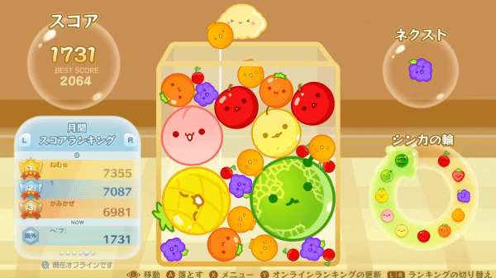

02
~
23
시스템 기획
랭킹 시스템 - 개요
랭킹시스템은 플레이어 간의 경쟁심리를 자극하여 더 많은 플레이타임을 유도하는 효과를 지닌 시스템이다.
FireBase의 데이터 베이스 저장 시스템을 통해 유저의 데이터를 저장하여 Unity의 코드 내에서 데이터 베이스를 불러와 점수가 높은 순으로 나열하는 방식으로 개발진행
수박게임의 랭킹시스템
타 게임의 랭킹시스템

Slide 23
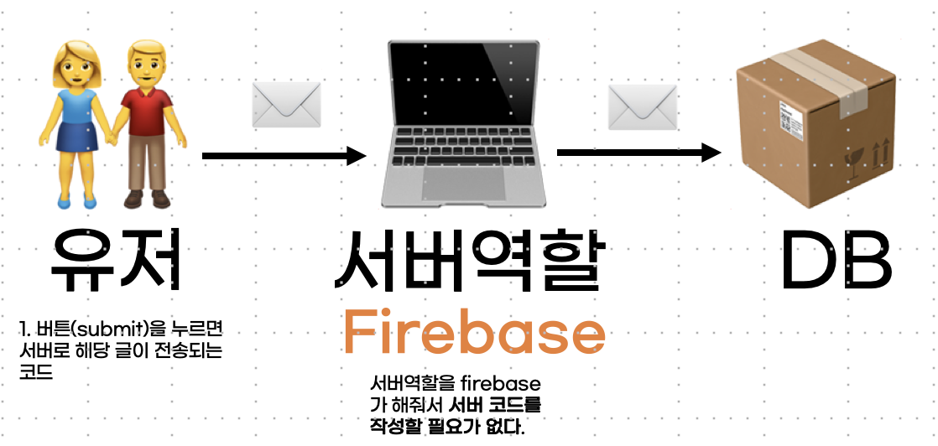
02
~
23
시스템 기획
랭킹 시스템 - 왜 FireBase인가?
실시간 데이터처리가 가능하여 유저의 정보 및 실시간 점수 등 관리하기 용이하다.
Unity에서 사용이 가능한 API 및 SDK를 제공하여 개발에 편리하다
Google 시스템중 하나이기에 Android 개발체제에서 연동이 편리하다
단점 : 초반에는 무료로 사용이 가능하지만 트래픽이 많아지면 비용이 엄청나게 크다.
FireBase가 기본 서버의 역할을 하기에 따로 서버를 구축할 필요가 없다!

Slide 24
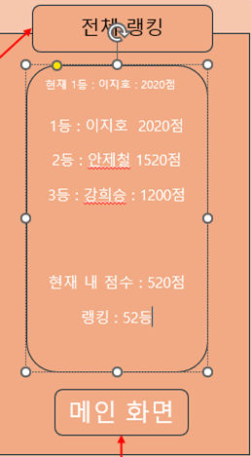
02
~
23
시스템 기획
랭킹 시스템 - 랭킹 시스템 구성방안
플레이어 점수 랭킹 산정 방식
플레이어의 “최고 점수”를 저장할 변수를 생성한다.
그 변수에 플레이어가 기록한 가장 높은 점수의 데이터를 저장한다.
만약 “현재 점수＂의 변수값이 “최고 점수＂의 변수값보다 크다면 “현재 점수＂의 변수값을 “최고 점수＂의 변수값에 대입한다.
FireBase내 에서 저장하는 유저 데이터를 불러와 그 유저가 기록한 최고 점수를 가져온다.
기록된 점수의 순서대로 “내림차순”으로 정렬한다.
플레이어 점수 산정 방식
플레이어의 “현재 점수＂를 저장할 변수를 생성한다.
그 변수에 현재 기록한 점수의 데이터를 저장한다.
변수 데이터 값을 To.string을 통해 화면 내 UI에 출력시킨다.
플레이어가 게임을 플레이하며 점수를 쌓는다.
플레이어가 더 이상 게임을 진행하지 못하는
상황이 된다면 현재 점수를 출력하며
랭킹 UI를 출력한다.

Slide 25
02
~
23
시스템 기획
랭킹 시스템 - 플로우 차트
현재점수가
내 최고점수 보다 높다?
게임화면 – 게임종료
내 현재 랭킹 및
현재점수 표기
전체3등
보다 높은가?
TRUE
전체2등
보다 높은가?
False
내 현재 점수
유저최고 점수 3위로 변경
전체1등
보다 높은가?
게임화면 – 변경된
랭킹출력
내 현재 점수
유저최고
점수 1위로 변경
내 현재 점수
유저최고점수 2위로 변경

Slide 26
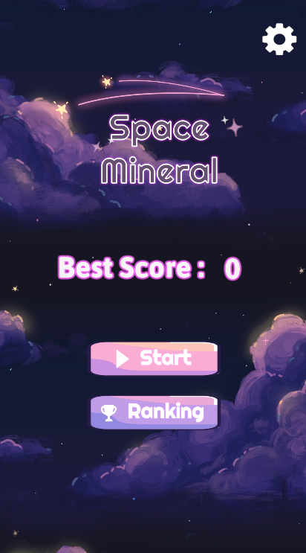
02
~
23
UI 기획
UI - 메인화면 / UI
설정창 UI
메인 화면 UI
텍스트 UI : 제목 , 최고 점수
버튼 UI : 설정창 , 게임 시작 , 전체 랭킹
현재 배경 상태 : Scroll 배경
제목 UI
최고 점수 UI
게임 시작 UI
전체 랭킹 UI

Slide 27



02
~
23
UI 기획
UI - 메인화면 구성
메인 화면 UI 사이즈
게임 제목 UI : 500 x 400
설정 UI : 700 x 200
세로 : 1920
점수 UI : 700 x 200
게임 시작 버튼 UI : 500 x 200
전체 랭킹 버튼 UI : 500 x 200
게임 제목 아직 미정
가로 :1080

Slide 28
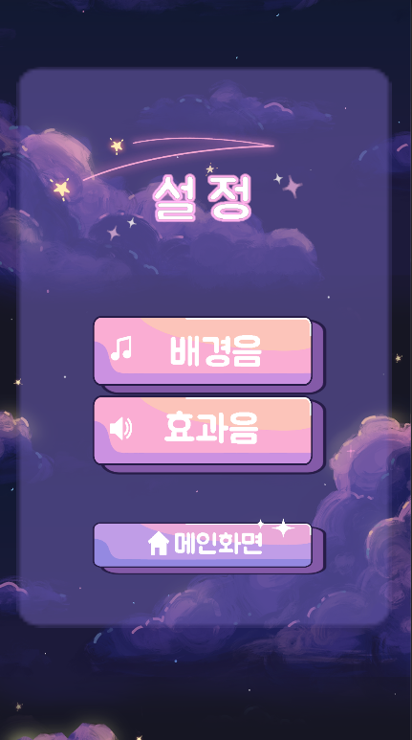
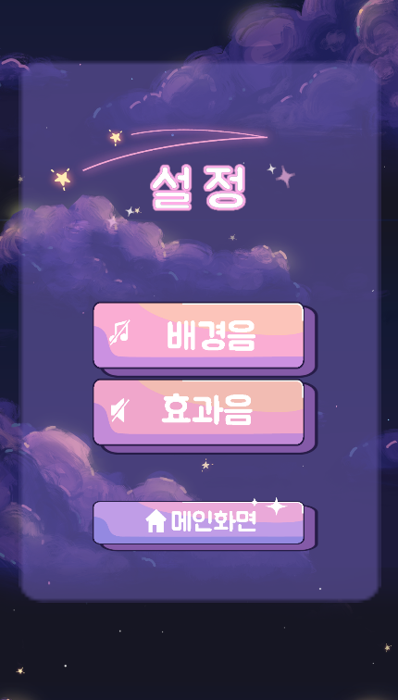
02
~
23
UI 기획
UI - 메인화면 구성
설정창 화면
설정창 화면
사운드 UI 클릭 사운드 꺼짐
사운드가 꺼진 상태에서
UI 클릭 사운드 켜짐
효과음 UI 클릭 효과음 꺼짐
효과음이 꺼진 상태에서
UI 클릭 효과음 켜짐
메인 화면 설정창

Slide 29

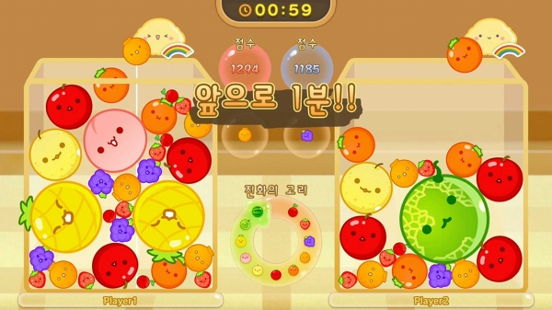
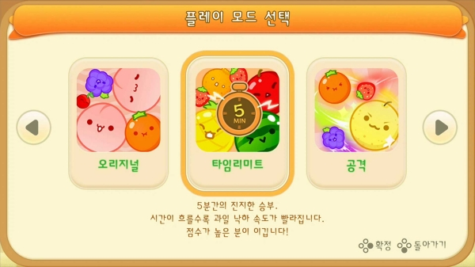

02
~
23
게임의 변화성
! 게임 소개 !
게임 모드는?
게임모드 Ex
게임의 변화성을 주려면?
게임 내에서 플레이어의 경험을 변화시크는 다양한 방법들을 가리킴
큰 목적은 다양한 플레이가 가능하게 모드를 추가함

Slide 30
03
~
23
게임 기획 의도
!! 게임 모드 기획서 !!
따라서 게임 모드 기획 의도는?
목적 | 설명 | 기대효과
게임의 다양성을 확보하고, 유저에게 반복적인 플레이 외의 새로운 경험을 제공하기 위함 | 유저는 자신의 취향이나 상황에 맞는 모드를 선택하여 자유롭게 즐길 수 있음 | 게임의 반복 플레이에 대한 피로도를 줄이고 몰입도를 높임
플레이어의 실력 향상과 도전 욕구를 자극하기 위함 | 점점 난이도가 증가하는 챌린지 모드, 순위 경쟁이 가능한 랭킹 모드 등을 통해 유저의 도전 욕구 자극 | 경쟁 요소로 인해 게임의 생명주기 연장
캐주얼 유저와 하드코어 유저 모두를 수용하기 위한 시스템 마련 | 유저의 플레이 상황(시간, 집중도)에 따라 자유롭게 모드를 선택 가능 | 특정 유저층에 편중되지 않은 균형 잡힌 콘텐츠 제공

Slide 31






04
~
23
광물 예시
!! 게임 모드 기획서 !!
현재 (기본) 모드 내용
해당 랜덤 모드 내용
원래 기본 모드
광물 + 광물 ??
다음 광물이 합쳐진 위치에서
다음 광물로 변경
해당 랜덤 모드
광물 + 광물 = Random
다음 광물이 합쳐진 위치에서
Random 광물로 변경

Slide 32



04
~
23
광물 예시
!! 게임 모드 기획서 !!
현재 (기본) 모드 내용
해당 랜덤 모드 내용
원래 기본 모드
대포에서 사출 된 광물은 진주까지
대포에서 사출 된 광물은
( 돌~진주)
해당 랜덤 모드
대포에서 사출 된 광물 = 다이아까지
대포에서 사출 된 광물은 ( 돌~다이아 )

Slide 33




05
~
23
광물 예시
!! 게임 모드 기획서 !!
대포에서 광물의 사출 확률
15%
14%
13%
12%
11%
9.9%

Slide 34





06
~
23
광물 예시
!! 게임 모드 기획서 !!
대포에서 광물의 사출 확률
9%
8%
6%
1%
0.5%
0.1%

Slide 35
05
~
23
광물 예시
!! 게임 모드 기획서 !!
광물이 합쳐 졌을 때의 확률표
 | 확률 : 9% |  | 확률 : 9% |  | 확률 : 9%
 | 확률 : 9% |  | 확률 : 9% |  | 확률 : 9%
 | 확률 : 9% |  | 확률 : 9% |  | 확률 : 9%
 | 확률 : 9% |  | 확률 : 9% |  | 확률 : 1%

Slide 36
05
~
23
광물 예시
!! 게임 모드 기획서 !!
광물의 사출 확률 데이터 표
 | 확률 : 15% |  | 확률 : 14% |  | 확률 : 13%
 | 확률 : 12% |  | 확률 : 11% |  | 확률 : 9.9%
 | 확률 : 9% |  | 확률 : 8% |  | 확률 : 6%
 | 확률 : 1% |  | 확률 : 0.5% |  | 확률 : 0.1%

Slide 37
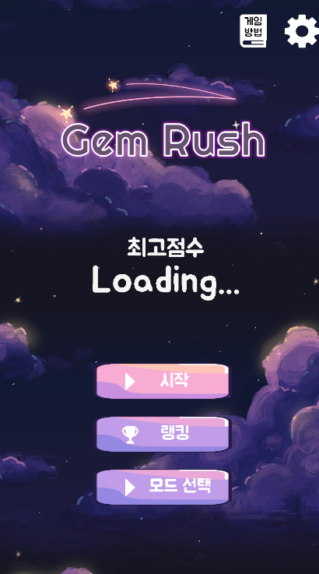
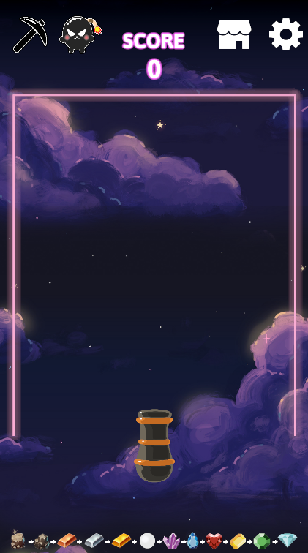

07
~
23
모드 UI 및 기능 시스템
!! 게임 모드 기획서 !!
모드 UI 및 기능 시스템 ( 게임을 초기 실행 할 때)
시작 버튼 클릭 시
X
인게임 화면 이동
! 현재 적용된 모드 !

Slide 38
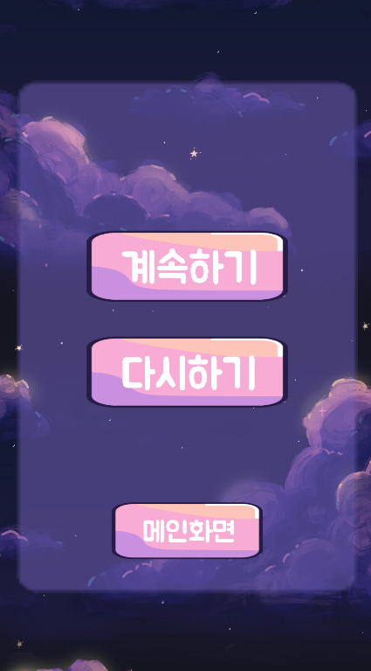
08
~
23
모드 UI 및 기능 시스템
!! 게임 모드 기획서 !!
모드 UI 및 기능 시스템 ( 게임을 다시 실행 할 때)
시작 버튼 클릭 시
게임 다시 하기 , 계속 하기 출력
아래에는 메인화면으로 나가는 버튼

Slide 39
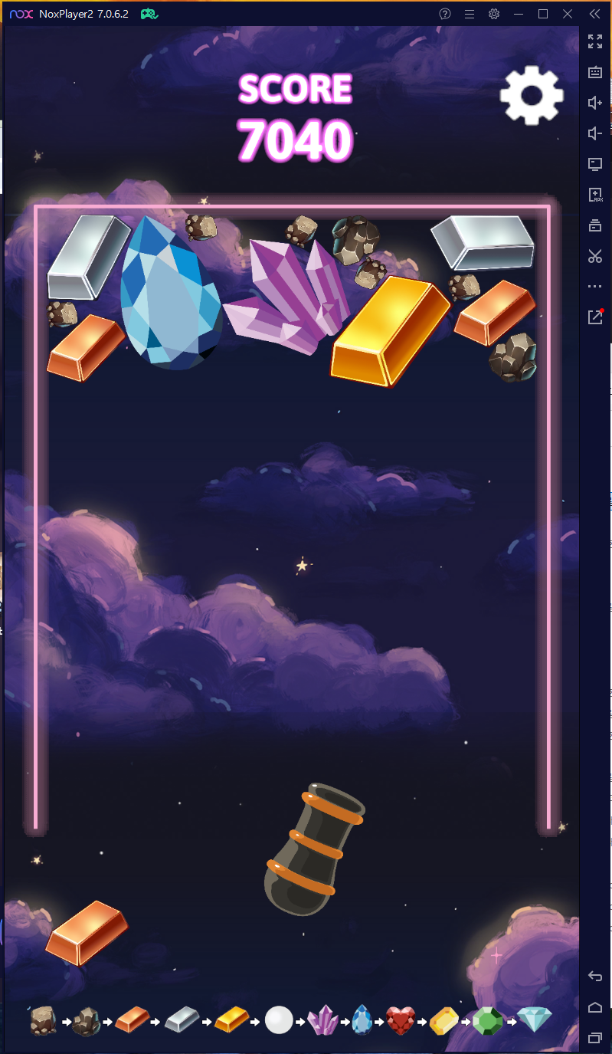
09
~
23
모드 UI 및 기능 시스템
!! 게임 모드 기획서 !!
모드 UI 및 기능 시스템 ( 게임을 다시 실행 할 때)
계속 하기 클릭 시
해당 게임 화면 로딩
! 아래에는 메인 화면으로 나갈 수 있는 버튼 존재 !

Slide 40
10
~
23
모드 UI 및 기능 시스템
!! 게임 모드 기획서 !!
모드 UI 및 기능 시스템 ( 게임을 다시 실행 할 때)
다시하기 클릭 시
해당 게임 화면 로딩
! 아래에는 메인 화면으로 나갈 수 있는 버튼 존재 !

Slide 41
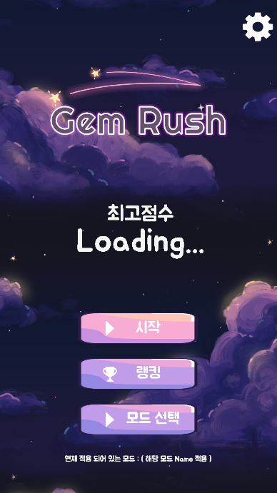
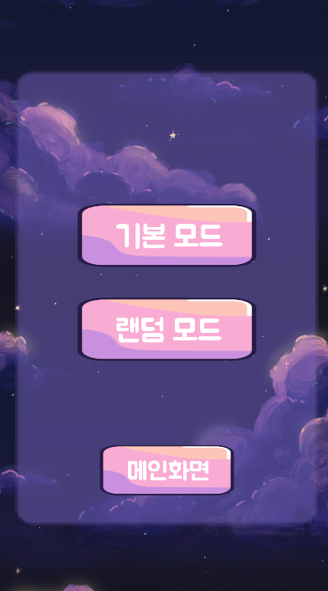

11
~
23
모드 UI 및 기능 시스템 ( 추가해야 할 시스템 )
!! 게임 모드 기획서 !!
모드 UI 및 기능 시스템 ( 추가해야 할 시스템 )
모드 선택 추가 ( 기본 모드 , 랜덤 모드 )
모드 선택 시
해당 모드 화면 출력

Slide 42
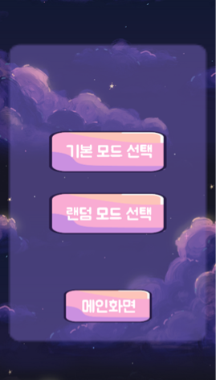
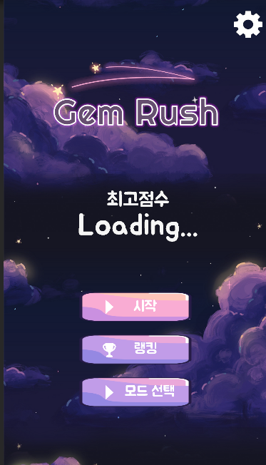
12
~
23
모드 UI 및 기능 시스템 ( 추가해야 할 시스템 )
!! 게임 모드 기획서 !!
모드 UI 및 기능 시스템 ( 추가해야 할 시스템 )
해당 모드에서 기본 모드 선택 시
해당 모드 메인 화면 출력
! 모드가 바뀐다고 생각 !

Slide 43
13
~
23
모드 UI 및 기능 시스템 ( 추가해야 할 시스템 )
!! 게임 모드 기획서 !!
모드 UI 및 기능 시스템 ( 추가해야 할 시스템 )
해당 모드에서 랜덤 모드 선택 시
해당 모드 메인 화면 출력
! 모드가 바뀐다고 생각 !

Slide 44
14
~
23
모드 UI 및 기능 시스템 ( 텍스트 추가 )
!! 게임 모드 기획서 !!
모드 UI 및 기능 시스템 ( 텍스트 추가 )
기본 모드 ( 현재 기능 중인 모드 )
(기본 모드의 최고 점수란) 으로 텍스트 교체
아래 텍스트 :
현재 적용 되어 있는 모드 : (해당 모드 Name 적용)

Slide 45
15
~
23
모드 UI 및 기능 시스템 ( 텍스트 추가 )
!! 게임 모드 기획서 !!
모드 UI 및 기능 시스템 ( 추가해야 할 시스템 )
랜덤 모드 ( 현재 기능 중인 모드 )
(랜덤 모드의 최고 점수란) 으로 텍스트 교체
아래 텍스트 :
현재 적용 되어 있는 모드 : (해당 모드 Name 적용)

Slide 46
16
~
23
모드 UI 및 기능 시스템 ( 추가해야 할 시스템 )
!! 게임 모드 기획서 !!
모드 UI 및 기능 시스템 ( 추가해야 할 시스템 )
! 최고 점수란 = 해당 모드의 최고 점수란 !
Ex 현재 기본 모드 적용 상태
기본 모드 점수 : 50000점인 상태 랜덤 모드로 변환 -> 해당 랜덤 모드의 최고 점수를 표시

Slide 47
17
~
23
모드 UI 및 기능 시스템 (한장 요약)
!! 게임 모드 기획서 !!
모드 선택 -> 기본 모드 선택 -> 기본 모드 출력

Slide 48
18
~
23
모드 UI 및 기능 시스템 (한장 요약)
!! 게임 모드 기획서 !!
모드 선택 -> 랜덤 모드 선택 -> 랜덤 모드 출력

Slide 49
19
~
23
모드 UI 및 기능 시스템 ( 각각 UI )
!! 게임 모드 기획서 !!
모드 선택 -> 랜덤 모드 선택 -> 랜덤 모드 출력
모드 선택 = 버튼 UI
Size = 시작 , 랭킹과 동일
기본 모드 선택
랜덤 모드 선택
Size = 현재 StartBtnCanvas -> Continue 버튼 , Restart 버튼과 동일

Slide 50
20
~
23
모드 UI 및 기능 시스템 ( 각각 UI )
!! 게임 모드 기획서 !!
모드 선택 -> 랜덤 모드 선택 -> 랜덤 모드 출력
현재 적용 되어 있는 모드 : ( 해당 모드 Name 적용 )
해당 Canvas width = 500 Font Size ; 40
Font : Assets/IMG/Fonts/배민_주아체 SDF.asset

Slide 51
21
~
23
모드 UI 및 기능 시스템 ( 각각 UI )
!! 게임 모드 기획서 !!
모드 선택 -> 랜덤 모드 선택 -> 랜덤 모드 출력
랜덤 모드 최고 점수
해당 Canvas width = 200 Font Size ; 80
Font : Assets/IMG/Fonts/배민_주아체 SDF.asset

Slide 52
22
~
23
모드 UI 및 기능 시스템 ( 각각 UI )
!! 게임 모드 기획서 !!
모드 선택 -> 기본 모드 선택 -> 기본 모드 출력
기본 모드 최고 점수
해당 Canvas width = 200 Font Size ; 80
Font : Assets/IMG/Fonts/배민_주아체 SDF.asset

Slide 53
23
~
23
모드 UI 및 기능 시스템 ( 플로우 차트 )
!! 게임 모드 기획서 !!
! 전체 모드의 플로우 차트 !
기본 모드 출력
기본 모드
최고 점수 유지
게임 시작
모드 출력 선택
해당 모드로 진입
랜덤 모드 출력
랜덤 모드
최고 점수 유지
메인 으로 이동
인게임 내 설정 창으로 이동 하였는가?
인게임 내
설정 창으로 이동
메인으로 나가기를 선택하였는가?
게임 시작
True
True
False
현 상태 유지
False
현재 상태 유지

